Slide 1

202X
PowerPoint Design
非织造布学针刺技术解析
主讲人：AiPPT
时间：202X.X

Slide 2

目
录
针刺技术概述
针刺技术的工艺流程
01
02
CONTENTS
针刺技术的优势与挑战
03

Slide 3
202X
01
针刺技术概述

Slide 4
针刺技术的基本概念
针刺技术的定义
01
针刺技术是一种将纤维材料通过机械作用固定成非织造布的方法。它利用带有针的刺针板对纤维层进行穿刺，使纤维在穿刺过程中相互缠结，从而形成具有一定强度和结构的非织造布。
针刺技术的发展历程
02
针刺技术起源于20世纪初，最初用于制作地毯背衬。随着技术的进步，针刺技术逐渐应用于过滤材料、土工布、服装材料等多个领域。现代针刺技术已经发展出多种设备和工艺，能够生产出性能各异的非织造布。
03
针刺技术的应用范围
针刺技术广泛应用于医疗、建筑、汽车、环保等领域。例如，医疗领域的手术衣、口罩等；建筑领域的防水卷材、隔音材料等；汽车领域的内饰材料、过滤器等；环保领域的过滤袋、吸音材料等。

Slide 5
针刺技术的工作原理
Part 01
Part 02
Part 03
纤维材料的选择与准备
刺针板的设计与功能
针刺过程中的关键参数
针刺技术使用的纤维材料种类繁多，包括天然纤维、合成纤维和混合纤维。纤维材料的选择取决于最终产品的性能需求。在使用前，纤维材料需要经过开松、梳理等工序，使其达到适宜的状态。
刺针板是针刺机的核心部件，其设计直接影响到非织造布的质量。刺针板上的刺针排列方式、刺针长度和密度等因素都会影响纤维的穿刺效果。刺针板的设计需要根据纤维材料的特性进行优化，以实现最佳的穿刺效果。
针刺过程中的关键参数包括刺针速度、刺针深度、刺针频率等。这些参数的设置需要根据纤维材料的特性和产品的要求进行调整。合理的参数设置可以提高非织造布的均匀性和强度，降低生产成本。

Slide 6
202X
02
针刺技术的工艺流程

Slide 7

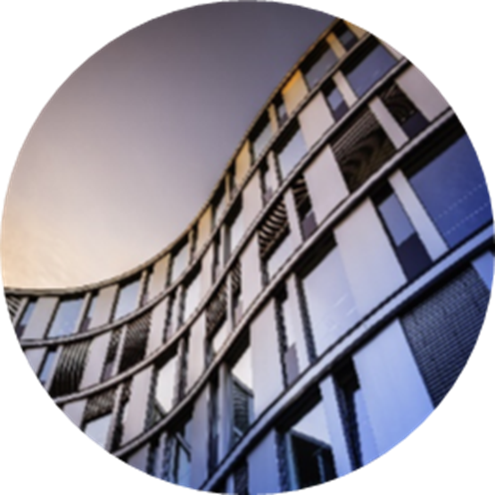
前处理阶段
纤维开松与梳理
铺网与预针刺
在针刺前，纤维材料需要经过开松和梳理工序。开松是为了将纤维团块分散成单根纤维，梳理则是为了使纤维平行排列，便于后续的铺网和针刺。开松和梳理的效果直接影响到非织造布的质量。
铺网是将梳理后的纤维均匀地铺设在铺网机上，形成一层纤维网。预针刺是在正式针刺前，对纤维网进行一次轻微的穿刺，以增加纤维之间的初步结合力，减少正式针刺时的阻力。

Slide 8


主要针刺阶段
正式针刺过程
正式针刺是针刺技术的核心环节。在这一阶段，纤维网被送入针刺机，通过刺针板的高速旋转，纤维被多次穿刺，形成紧密的纤维网络。正式针刺的次数和时间需要根据产品的厚度和强度要求进行调整。
后整理与定型
针刺完成后，非织造布需要进行后整理和定型。后整理包括剪毛、刷毛等工序，目的是去除多余的纤维，使布面平整。定型则是通过热压或化学处理，使非织造布具有稳定的尺寸和形状，满足使用要求。

Slide 9

后处理阶段
洗涤与干燥
洗涤是为了去除非织造布表面的杂质和残留的化学物质，保证产品的清洁度。干燥则是通过热风或红外线等方式，将洗涤后的非织造布快速烘干，防止发霉和变形。
染色与印花
对于需要染色或印花的产品，可以在干燥后进行相应的处理。染色可以使非织造布具有特定的颜色，印花则可以在布面上形成图案，增加产品的美观性和功能性。

Slide 10
202X
03
针刺技术的优势与挑战

Slide 11

技术优势
生产效率高
针刺技术的自动化程度高，生产速度快，能够满足大规模生产的需要。同时，针刺技术可以根据不同的产品要求，灵活调整工艺参数，实现个性化生产。
产品质量稳定
针刺技术能够生产出均匀、致密的非织造布，具有良好的力学性能和物理性能。通过精确控制刺针参数和工艺条件，可以保证产品的质量稳定，减少次品率。
应用范围广
针刺技术适用于多种纤维材料，能够生产出不同性能的非织造布。无论是柔软的医用材料，还是高强度的工业材料，针刺技术都能提供合适的解决方案。

Slide 12
技术挑战
设备投资大
技术难度高
环保问题
针刺设备的制造成本较高，尤其是高性能的刺针板和控制系统。对于中小企业来说，设备投资可能是一笔不小的开支。
针刺技术涉及到多个学科的知识，如材料科学、机械工程、纺织工程等。技术人员需要具备较高的专业知识和操作技能，才能保证设备的正常运行和产品的质量。
针刺过程中可能会产生一定的噪音和粉尘，对环境造成一定的影响。此外，部分化学助剂的使用也可能带来环境污染问题。因此，企业在生产过程中需要采取有效的环保措施，减少对环境的影响。

Slide 13
202X
PowerPoint Design
谢谢大家
主讲人：AiPPT
时间：202X.X

